Slide 1

Thermodynamics and Statistical physics phy301
Lecturer: Kok Wee Song

Slide 2
原始页 1 · 中文翻译与导读 1/2
原第 1 页｜Thermodynamics and Statistical Physics PHY301
《热力学与统计物理 PHY301》。授课教师：Kok Wee Song。
阅读顺序：先完整观看原始页 1 的动画，再阅读本页。

Slide 3
原始页 1 · 中文翻译与导读 2/2
原第 1 页｜怎么理解
这是课程总入口。热力学描述温度、热、功、熵等宏观规律；统计物理从大量粒子的微观状态与概率出发，解释这些规律为什么出现。
阅读顺序：先完整观看原始页 1 的动画，再阅读本页。

Slide 4
Before we start
Attendance is mandatory. Please sign in.
3 assignments
[moodle, online submission]
Evaluation: Assignment (30%),
Mid-term exam (30%),
Final exam (40%)
week 8
Exam week

Slide 5
原始页 2 · 中文翻译与导读 1/2
原第 2 页｜Before we start
开始前说明：必须出勤并签到。总评由作业 30%、期中考试 30%、期末考试 40% 构成。共有 3 次作业，通过 Moodle 在线提交；期中在第 8 周，期末在考试周。
阅读顺序：先完整观看原始页 2 的动画，再阅读本页。

Slide 6
原始页 2 · 中文翻译与导读 2/2
原第 2 页｜怎么理解
作业和期中合计占 60%，所以不能只在期末突击。把三次作业当成三轮诊断：第一次查相空间与 Liouville，第二次查经典系综，第三次查量子统计。
阅读顺序：先完整观看原始页 2 的动画，再阅读本页。

Slide 7
My Office
OFFICE (A1 379)
Wed 12 pm – 2 pm
Thu 2 pm – 4 pm
Email: kokwee.song@xmu.edu.my

Slide 8
原始页 3 · 中文翻译与导读 1/2
原第 3 页｜My Office
教师办公室：A1 379。答疑时间：周三 12:00–14:00；周四 14:00–16:00。邮箱：kokwee.song@xmu.edu.my。
阅读顺序：先完整观看原始页 3 的动画，再阅读本页。

Slide 9
原始页 3 · 中文翻译与导读 2/2
原第 3 页｜怎么理解
遇到卡住的推导时，先把“从哪一行到哪一行不懂”写清，再去答疑。公式截图加上自己的尝试，比只说“我不会”更容易得到有效帮助。
阅读顺序：先完整观看原始页 3 的动画，再阅读本页。

Slide 10

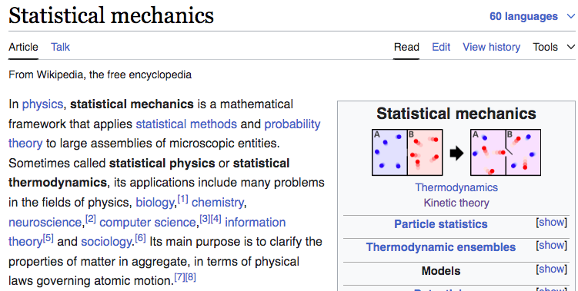
What is statistical Physics/mechanics?
- Mehran Kardar
Wikipedia:
Notes:
You already learn many of them in the high school. You know how to solve those problem. Today, I will give you a little perspective, Not just teach you how to solve problem

Slide 11
原始页 4 · 中文翻译与导读 1/2
原第 4 页｜What is statistical physics/mechanics?
统计物理或统计力学是什么？Kardar 的表述：统计力学是一种概率方法，用来研究具有大量自由度的系统在平衡时的宏观性质。Wikipedia 的要点是：它把统计方法和概率论用于大量微观实体，并建立微观性质与宏观可观测量之间的联系。
阅读顺序：先完整观看原始页 4 的动画，再阅读本页。

Slide 12
原始页 4 · 中文翻译与导读 2/2
原第 4 页｜怎么理解
一句话抓住主线：先规定微观态，再给每个微观态概率，最后对可观测量取平均。温度、压强和熵不是额外塞进来的，而是大量自由度的集体结果。
阅读顺序：先完整观看原始页 4 的动画，再阅读本页。

Slide 13
Why statistics?
Statistics allows us to learn certain properties of a complex phenomena.
Problem in a large system:
~10²³ particles, impossible to keep track
→ Macroscopic behavior, we do not care the details of each particles.
Statistics DOES NOT tell you why, but the behavior/pattern of your observation.
Statistical physics/mechanics = statistical model + law of physics /mechanics
Notes:
You already learn many of them in the high school. You know how to solve those problem. Today, I will give you a little perspective, Not just teach you how to solve problem

Slide 14
原始页 5 · 中文翻译与导读 1/3
原第 5 页｜Why statistics?
为什么需要统计？统计让我们从复杂现象中学习某些性质。它通常告诉我们观测到的行为或模式，而不单独回答“为什么”。一个宏观系统约有 10²³ 个粒子，不可能逐一追踪；我们关心宏观行为，而不关心每个粒子的全部细节。统计物理等于统计模型加物理或力学定律。
阅读顺序：先完整观看原始页 5 的动画，再阅读本页。

Slide 15
原始页 5 · 中文翻译与导读 2/3
原第 5 页｜公式与符号
N ~ 10²³
典型宏观粒子数的数量级，不是精确固定值
阅读顺序：先完整观看原始页 5 的动画，再阅读本页。

Slide 16
原始页 5 · 中文翻译与导读 3/3
原第 5 页｜怎么理解
大量粒子看似更难，宏观预测反而更稳定，因为随机起伏相互抵消。理论仍受 Newton 或 Hamilton 动力学约束；统计模型不能任意选择。
阅读顺序：先完整观看原始页 5 的动画，再阅读本页。

Slide 17
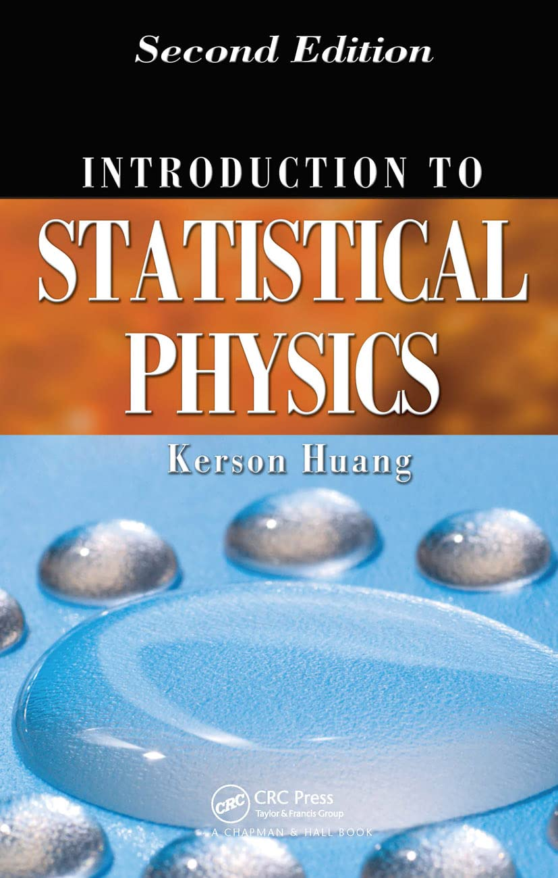
Sketch of PHY301
Thermodynamic and its statistical approach (in classical systems)
Statistical formulation for large quantum systems
Phase transition for classical and quantum systems
Non-equilibrium phenomena
Kerson Huang,
Introduction to statistical physics,
‎ CRC press (2009)

Slide 18
原始页 6 · 中文翻译与导读 1/2
原第 6 页｜Sketch of PHY301
PHY301 内容概览：经典系统中的热力学及其统计解释；大型量子系统的统计表述；经典和量子系统的相变；非平衡现象。主要参考书之一是 Kerson Huang《Introduction to Statistical Physics》，CRC Press，2009。
阅读顺序：先完整观看原始页 6 的动画，再阅读本页。

Slide 19
原始页 6 · 中文翻译与导读 2/2
原第 6 页｜怎么理解
课程先走经典链条“热力学→相空间→三个系综→相变”，再把相同框架换成量子态和占据数，最后讨论扩散、Langevin 与 Fokker–Planck。
阅读顺序：先完整观看原始页 6 的动画，再阅读本页。

Slide 20
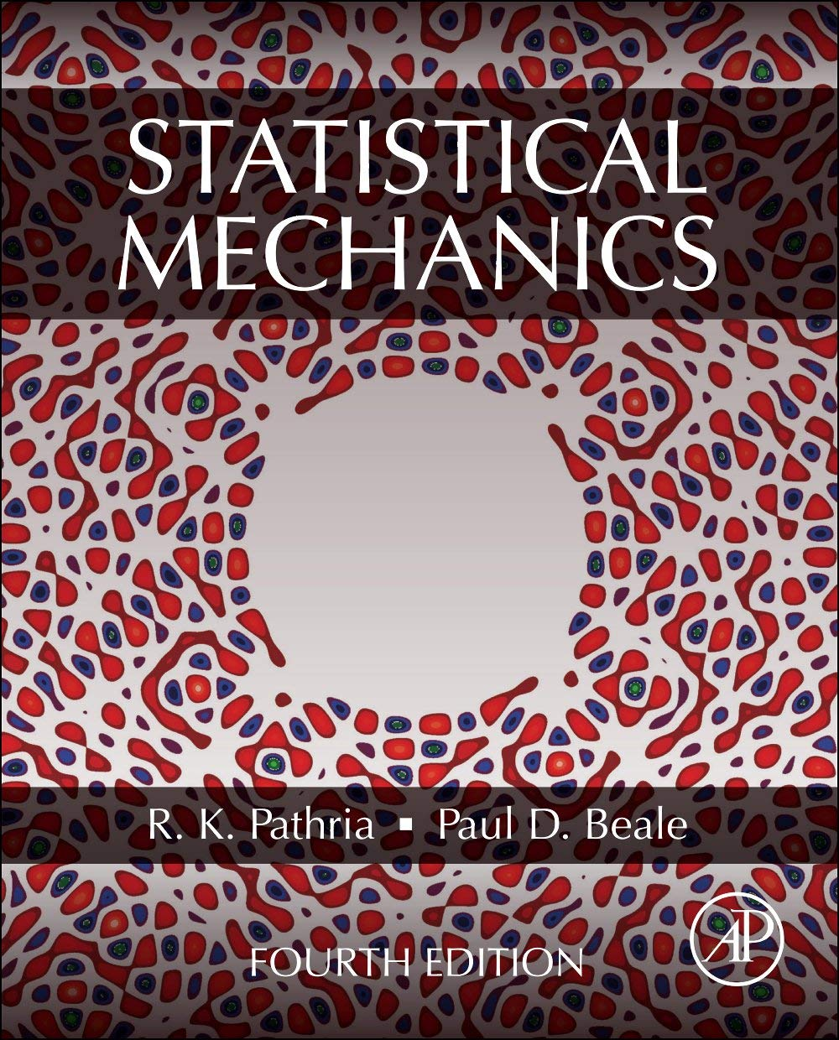
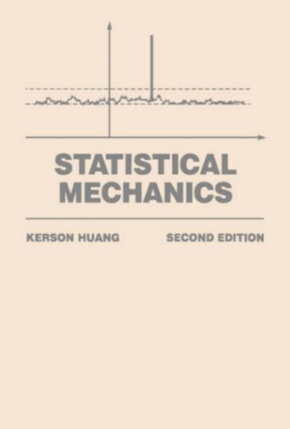
Additional References
Mehran Kardar,
Statistical Physics of Particles,
Cambridge University press (2007)
R.K. Pathria, Paul D. Beale,
Statistical Mechanics,
‎ Academic Press (2021)
Kerson Huang,
Statistical Mechanics,
‎ Wiley (1991)
(Dated, old style, but good)
Statistical mechanics has a non-uniform viewpoints across difference textbooks.

Slide 21
原始页 7 · 中文翻译与导读 1/2
原第 7 页｜Additional References
补充参考：Mehran Kardar《Statistical Physics of Particles》(2007)；R. K. Pathria 与 Paul D. Beale《Statistical Mechanics》(2021)；Kerson Huang《Statistical Mechanics》(1991，较旧的写法，但很好)。不同教材对统计力学的组织和视角并不统一。
阅读顺序：先完整观看原始页 7 的动画，再阅读本页。

Slide 22
原始页 7 · 中文翻译与导读 2/2
原第 7 页｜怎么理解
不要并行通读三本书。以老师课件为主线：Kardar 适合概念和推导，Pathria 适合系统查公式，Huang 适合对照传统记号。记号不同不等于物理不同。
阅读顺序：先完整观看原始页 7 的动画，再阅读本页。

Slide 23
Statistical physics phy301
Recap of thermodynamic and kinetic theory of (idea) gas
Lecturer: Kok Wee Song

Slide 24
原始页 8 · 中文翻译与导读 1/2
原第 8 页｜Recap of thermodynamics and kinetic theory of i…
本节主题：回顾热力学与理想气体动理学。
阅读顺序：先完整观看原始页 8 的动画，再阅读本页。

Slide 25
原始页 8 · 中文翻译与导读 2/2
原第 8 页｜怎么理解
这一段承担桥梁作用。先弄清平衡、四条定律和热力学势，再用 Maxwell–Boltzmann 分布看到第一个完整的统计模型。
阅读顺序：先完整观看原始页 8 的动画，再阅读本页。

Slide 26
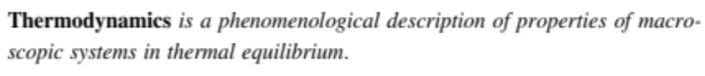










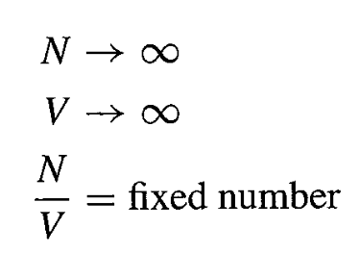


Thermodynamics system
- Mehran Kardar
Mechanics
Thermodynamics
Equilibrium:
Measurement doesn’t change in time
or
(generalized force)
State
(measurable)
Macro-State
(thermodynamics coordinate)
Newton’s laws
Laws of thermodynamics

Slide 27
原始页 9 · 中文翻译与导读 1/3
原第 9 页｜Thermodynamic system
热力学是对热平衡宏观系统性质的唯象描述。力学用位置 x、动量 p 等描述可测微观状态，并服从 Newton 定律；热力学用 P、V、T、E 等坐标描述宏观态。平衡表示宏观测量不随时间改变。状态可以沿温度变化 T→T′，或受广义力使 P→P′，并服从热力学定律。
阅读顺序：先完整观看原始页 9 的动画，再阅读本页。

Slide 28
原始页 9 · 中文翻译与导读 2/3
原第 9 页｜公式与符号
p = mv
经典质点动量
(P,V,T,E) → (P′,V′,T′,E′)
宏观状态改变的示意
阅读顺序：先完整观看原始页 9 的动画，再阅读本页。

Slide 29
原始页 9 · 中文翻译与导读 3/3
原第 9 页｜怎么理解
平衡不等于粒子停止。微观粒子仍高速运动，只是宏观概率分布与平均量稳定。宏观态用少数坐标压缩了海量微观信息。
阅读顺序：先完整观看原始页 9 的动画，再阅读本页。

Slide 30
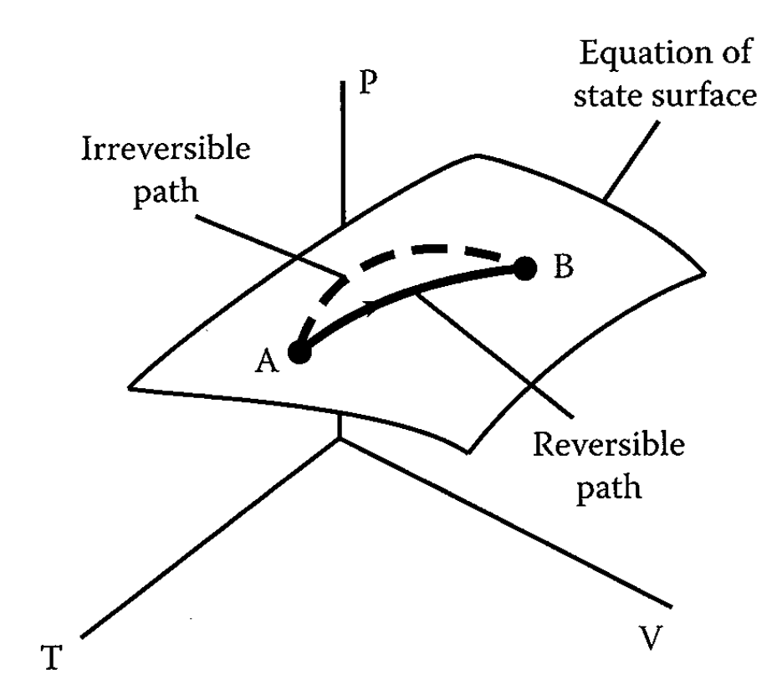

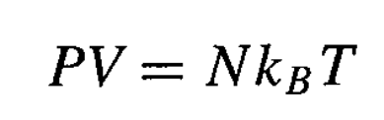
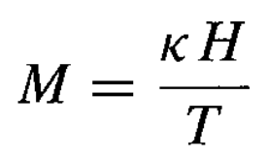
Thermodynamics system
Equilibrium:
Not all thermodynamic quantities are independent.
Equation of states
Examples: 1) Ideal gas
Examples: 2) Magnetic system
These macroscopic phenomena can be derived microscopically by using statistics.
(magnetic field)
(magnetization)

Slide 31
原始页 10 · 中文翻译与导读 1/2
原第 10 页｜Thermodynamic system: equations of state
在平衡态，并非所有热力学量都独立，它们由状态方程联系。例 1 是理想气体，例 2 是磁性系统，涉及磁化强度和磁场。这些宏观现象可以借助统计方法从微观层面导出。
阅读顺序：先完整观看原始页 10 的动画，再阅读本页。

Slide 32
原始页 10 · 中文翻译与导读 2/2
原第 10 页｜怎么理解
状态方程减少独立变量数。例如知道理想气体的 N、V、T 就能确定 P。磁性系统中外场与磁化的关系扮演类似角色。
阅读顺序：先完整观看原始页 10 的动画，再阅读本页。

Slide 33
Laws of Thermodynamics
0th Law of thermodynamic
A
B
Must be in
equilibrium
Seem trivial but very important ⇒ concept of temperature
The two system is in equilibrium ⇒ both have same temperature
C
⇒ How to measure temperature
equilibrium
equilibrium

Slide 34
原始页 11 · 中文翻译与导读 1/2
原第 11 页｜Zeroth law of thermodynamics
热力学第零定律：若系统 A 与系统 C 平衡，系统 B 也与 C 平衡，则 A 与 B 彼此平衡。看似平凡，却建立了温度概念。两系统热平衡意味着温度相同，也说明可以用第三个系统作为温度计。
阅读顺序：先完整观看原始页 11 的动画，再阅读本页。

Slide 35
原始页 11 · 中文翻译与导读 2/2
原第 11 页｜怎么理解
第零定律给热平衡关系“可传递性”。温度计先和被测物达到热平衡，再用温度计状态标定温度。
阅读顺序：先完整观看原始页 11 的动画，再阅读本页。

Slide 36
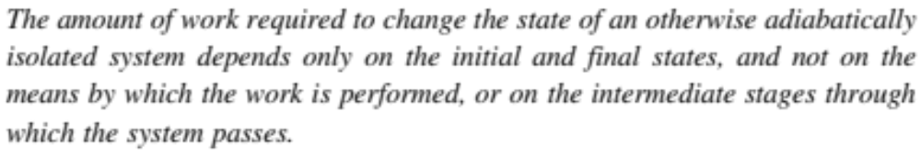
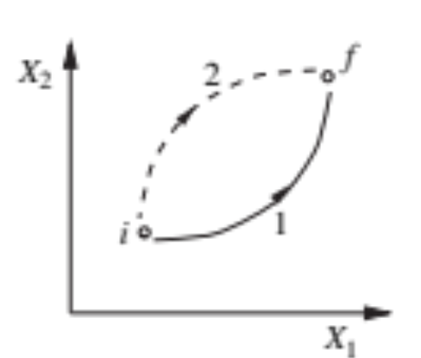
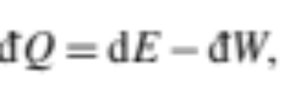

Laws of Thermodynamics
1st Law of thermodynamic
It is the statement of energy conservation
Similar to work-Energy theorem in mechanics
(open)
The convention of the sign
(closed)

Slide 37
原始页 12 · 中文翻译与导读 1/3
原第 12 页｜First law of thermodynamics
热力学第一定律是能量守恒。对绝热隔离系统，从初态到终态所需的功只由初末态决定，与过程路径无关。封闭情形课件写 ΔW=E(Xf)−E(Xi)；开放过程写 dQ=dE−dW，并提醒注意功的符号约定。
阅读顺序：先完整观看原始页 12 的动画，再阅读本页。

Slide 38
原始页 12 · 中文翻译与导读 2/3
原第 12 页｜公式与符号
ΔW = E(Xf) − E(Xi)
原页封闭情形的写法
dQ = dE − dW
原页开放情形的符号约定
阅读顺序：先完整观看原始页 12 的动画，再阅读本页。

Slide 39
原始页 12 · 中文翻译与导读 3/3
原第 12 页｜怎么理解
E 是状态函数，热和功是跨越边界的传递方式。不同教材对 dW 正负定义不同，必须先沿用课件约定再代数。
阅读顺序：先完整观看原始页 12 的动画，再阅读本页。

Slide 40
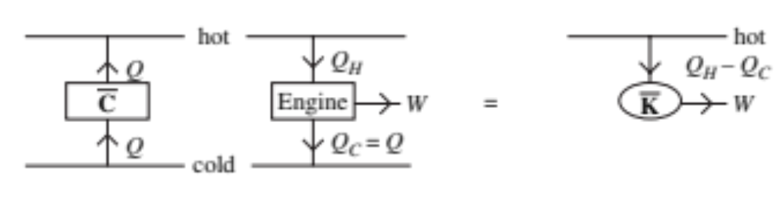
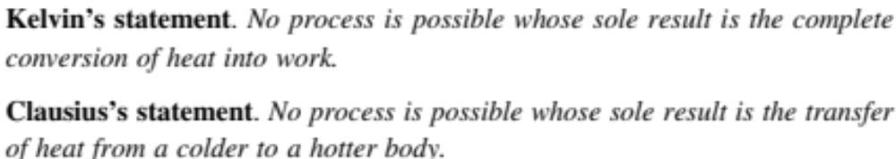
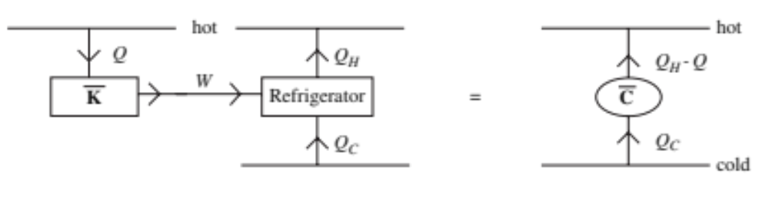
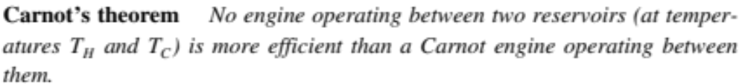
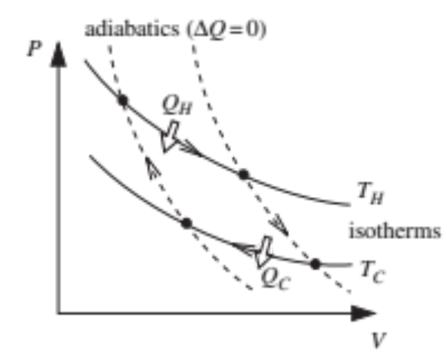
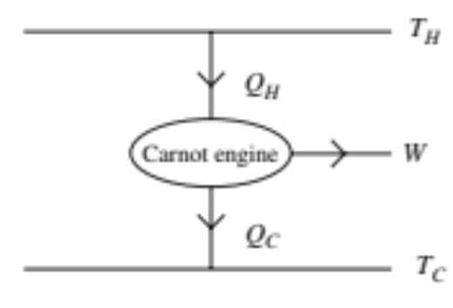
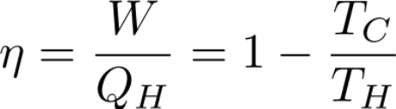
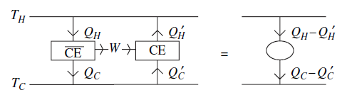

Laws of Thermodynamics
2nd Law of thermodynamic
equivalent
equivalent
Engine efficiency:
Reversible process
Proof

Slide 41
原始页 13 · 中文翻译与导读 1/3
原第 13 页｜Second law: Kelvin, Clausius and Carnot
第二定律的等价表述：Kelvin 表述说，任何过程都不可能仅把热完全转化为功；Clausius 表述说，热不可能在没有其他影响时从冷物体传到热物体；Carnot 定理说，在温度 TH 和 TC 两热库间工作的热机，不会比 Carnot 热机更高效。可逆 Carnot 循环给出效率 η=W/QH=1−TC/TH，且 W=QH−QC。
阅读顺序：先完整观看原始页 13 的动画，再阅读本页。

Slide 42
原始页 13 · 中文翻译与导读 2/3
原第 13 页｜公式与符号
η = W/QH = 1 − TC/TH
Carnot 热机效率
W = QH − QC
一周期能量守恒
阅读顺序：先完整观看原始页 13 的动画，再阅读本页。

Slide 43
原始页 13 · 中文翻译与导读 3/3
原第 13 页｜怎么理解
三种说法管的是同一个方向性限制。冰箱能把热从冷处送到热处，但必须输入功；热机能输出功，但必须向冷源排热。
阅读顺序：先完整观看原始页 13 的动画，再阅读本页。

Slide 44











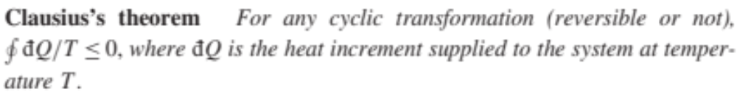
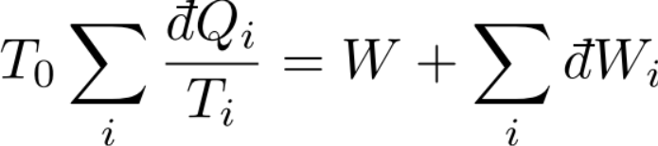

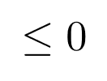
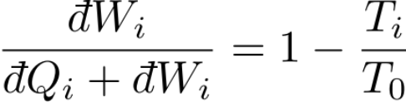
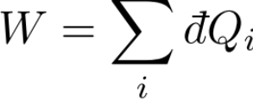
Laws of Thermodynamics
Carnot
Carnot
2nd Law of thermodynamic
equivalent
Engine Cycle
equivalent
equivalent
Engine efficiency:
Reversible ⇒ Equality
Net work done to the environment ≤ 0 (Kelvin: cannot turn all the heat to +work)

Slide 45
原始页 14 · 中文翻译与导读 1/3
原第 14 页｜Second law: Clausius inequality
Clausius 定理：任何循环过程，不论可逆与否，都有 ∮dQ/T≤0；可逆循环取等号。课件用多个 Carnot 小循环拼接任意循环，并结合 dQ=dE−dW 说明不能把全部吸热都变成正功。
阅读顺序：先完整观看原始页 14 的动画，再阅读本页。

Slide 46
原始页 14 · 中文翻译与导读 2/3
原第 14 页｜公式与符号
∮ dQi/Ti ≤ 0
任意循环的 Clausius 不等式
dQ = dE − dW
原页沿用的第一定律符号
W = Σi dQi
循环时内能净变化为零后的关系
阅读顺序：先完整观看原始页 14 的动画，再阅读本页。

Slide 47
原始页 14 · 中文翻译与导读 3/3
原第 14 页｜怎么理解
把循环边界切成许多与局部温度 Ti 接触的小段。对可逆过程，正反路径恰好抵消；不可逆过程只能使不等式更严格。
阅读顺序：先完整观看原始页 14 的动画，再阅读本页。

Slide 48
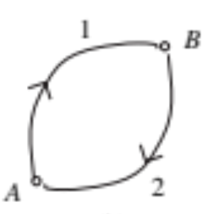

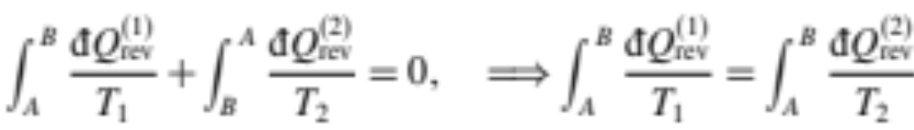
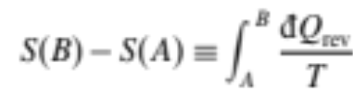
Laws of Thermodynamics
Reversible cycle
2nd Law of thermodynamic
Path independent
Entropy
⇒ concept of entropy

Slide 49
原始页 15 · 中文翻译与导读 1/3
原第 15 页｜Entropy as a state function
可逆循环满足 ∮dQrev/T=0。对 A 到 B 的两条可逆路径，闭合后得到两条路径上 ∫dQrev/T 相同，因此该积分与路径无关。定义熵差 S(B)−S(A)=∫A^B dQrev/T。
阅读顺序：先完整观看原始页 15 的动画，再阅读本页。

Slide 50
原始页 15 · 中文翻译与导读 2/3
原第 15 页｜公式与符号
∮ dQrev/T = 0
可逆循环
∫A^B dQrev(1)/T1 = ∫A^B dQrev(2)/T2
两条可逆路径给同一熵差
S(B) − S(A) = ∫A^B dQrev/T
热力学熵差定义
阅读顺序：先完整观看原始页 15 的动画，再阅读本页。

Slide 51
原始页 15 · 中文翻译与导读 3/3
原第 15 页｜怎么理解
熵之所以能成为状态函数，关键不是“熵等于热除以温度”，而是可逆路径积分与路径无关。不可逆过程不能直接把实际 dQ/T 当作 dS。
阅读顺序：先完整观看原始页 15 的动画，再阅读本页。

Slide 52
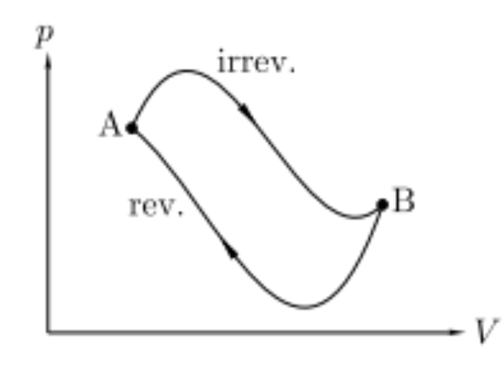

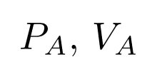
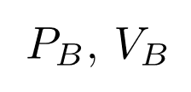

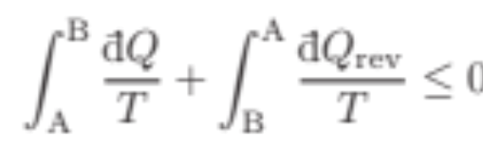
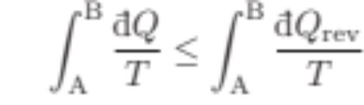
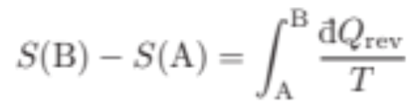
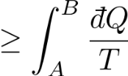
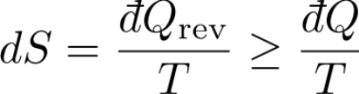


Laws of Thermodynamics
isolated
2nd Law of thermodynamic
⇒ concept of entropy
Entropy always increase in a isolated system.
⇒ Determine the evolution of the system. Equilibrium state has the maximum entropy.

Slide 53
原始页 16 · 中文翻译与导读 1/3
原第 16 页｜Entropy increase in an isolated system
把实际不可逆路径 A→B 与可逆返回路径 B→A 拼成循环，可得 ∫A^B dQ/T≤∫A^B dQrev/T。因此 S(B)−S(A)=∫A^B dQrev/T≥∫A^B dQ/T。孤立系统 dQ=0，于是 dS≥0。熵决定系统演化方向；平衡态具有最大熵。
阅读顺序：先完整观看原始页 16 的动画，再阅读本页。

Slide 54
原始页 16 · 中文翻译与导读 2/3
原第 16 页｜公式与符号
S(B)−S(A) = ∫A^B dQrev/T ≥ ∫A^B dQ/T
不可逆路径与可逆参考路径的比较
dS = dQrev/T ≥ dQ/T = 0
孤立系统的熵增关系
阅读顺序：先完整观看原始页 16 的动画，再阅读本页。

Slide 55
原始页 16 · 中文翻译与导读 3/3
原第 16 页｜怎么理解
“孤立系统熵不减”说的是系统加环境整体。一个非孤立子系统的熵可以下降，只要环境熵增加得更多。
阅读顺序：先完整观看原始页 16 的动画，再阅读本页。

Slide 56


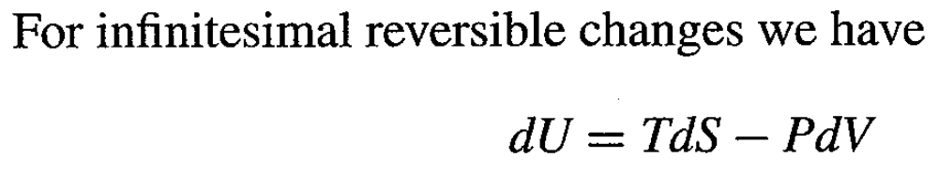

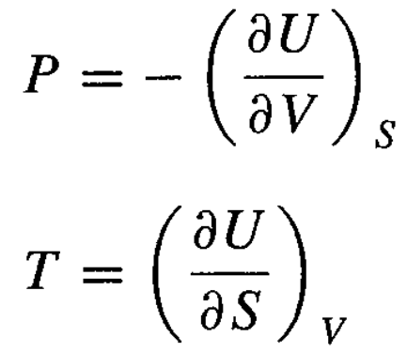

Thermodynamics potential
Condition for equilibrium?
watch the sign
2nd law
1st law
Each steps are in equilibrium
May not convenient for measurements
Function of entropy
Instead of described by internal energy,
we use thermodynamics potential.

Slide 57
原始页 17 · 中文翻译与导读 1/2
原第 17 页｜Thermodynamic potential
问题是：怎样判断平衡？课件把第一定律与第二定律结合，强调准静态每一步都接近平衡，并指出直接用内能或熵函数有时不便于实验控制，因此引入热力学势。注意符号。
阅读顺序：先完整观看原始页 17 的动画，再阅读本页。

Slide 58
原始页 17 · 中文翻译与导读 2/2
原第 17 页｜怎么理解
不同实验固定的变量不同，所以要换成自然变量匹配的势。恒温恒容看 Helmholtz 自由能，恒温恒压看 Gibbs 自由能。
阅读顺序：先完整观看原始页 17 的动画，再阅读本页。

Slide 59
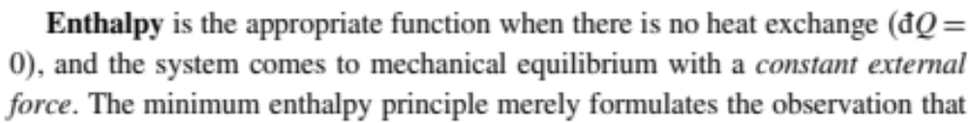
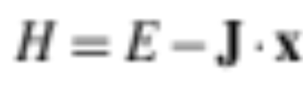
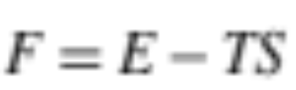
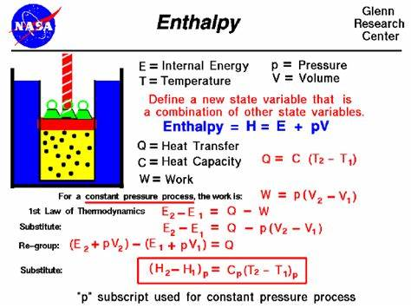
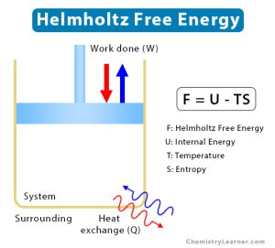
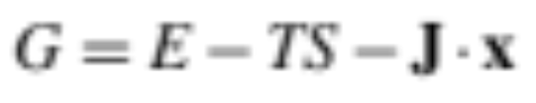
Thermodynamics potential
How to reach equilibrium?
External force
Minimize the potentials ⇒ equilibrium
…….
Minimize the potentials ⇒ equilibrium

Slide 60
原始页 18 · 中文翻译与导读 1/3
原第 18 页｜How to reach equilibrium?
怎样达到平衡？课件列出焓、Helmholtz 自由能和 Gibbs 自由能等热力学势。适当外界约束固定时，平衡对应相应势的最小值。原页写 H=E−J·x、F=E−TS、G=E−TS−J·x，并继续沿用 dQ=dE−dW。
阅读顺序：先完整观看原始页 18 的动画，再阅读本页。

Slide 61
原始页 18 · 中文翻译与导读 2/3
原第 18 页｜公式与符号
H = E − J·x
原页写法；符号随广义功约定
F = E − TS
Helmholtz 自由能
G = E − TS − J·x
原页广义 Gibbs 势写法
dQ = dE − dW
原页符号约定
阅读顺序：先完整观看原始页 18 的动画，再阅读本页。

Slide 62
原始页 18 · 中文翻译与导读 3/3
原第 18 页｜怎么理解
J 与 x 是广义力和广义位移，课件的正负号取决于功项约定。对普通 P–V 系统通常需要按课内约定把 J·x 对应到 −PV 或其他功项，不能机械套符号。
阅读顺序：先完整观看原始页 18 的动画，再阅读本页。

Slide 63
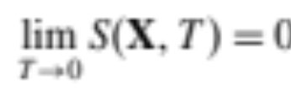
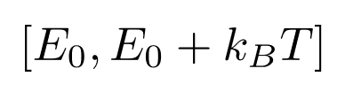
Laws of Thermodynamics
3rd Law of thermodynamic
Every particles stay exactly at its lowest energy state. No thermal fluctuations is allowed.
In a thermal system, a single particle energy fluctuation ~ in the range
Ground state energy

Slide 64
原始页 19 · 中文翻译与导读 1/3
原第 19 页｜Third law of thermodynamics
第三定律：绝对零度时系统熵趋向一个普适常数，可取为零，即 lim(T→0)S(X,T)=0。课件解释为粒子都在最低能态，没有热涨落；有限温度时单粒子能量通常在基态之上约 kBT 的范围内起伏。
阅读顺序：先完整观看原始页 19 的动画，再阅读本页。

Slide 65
原始页 19 · 中文翻译与导读 2/3
原第 19 页｜公式与符号
lim(T→0) S(X,T) = 0
原页第三定律表达式
energy fluctuation scale ~ kBT
原页文字所指的热能尺度
阅读顺序：先完整观看原始页 19 的动画，再阅读本页。

Slide 66
原始页 19 · 中文翻译与导读 3/3
原第 19 页｜怎么理解
更严格地说，零温熵是否恰为零取决于基态简并；理想完美晶体通常取零。本页的核心是低温时激发被冻结。
阅读顺序：先完整观看原始页 19 的动画，再阅读本页。

Slide 67
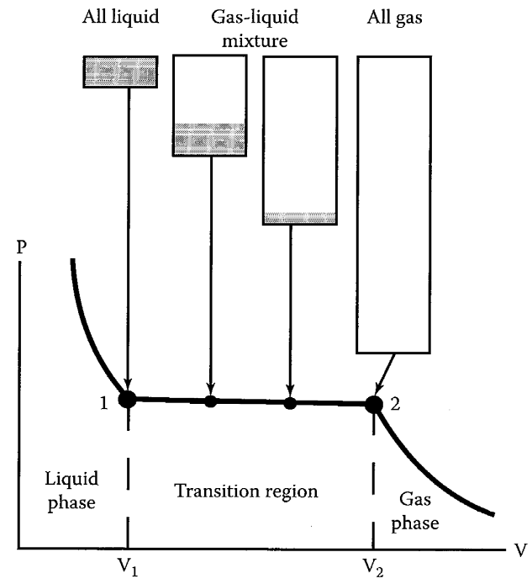
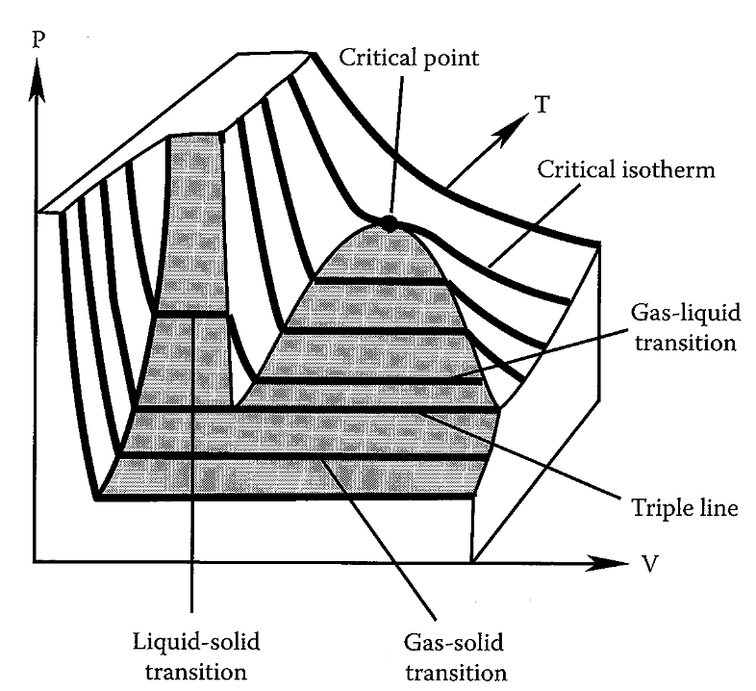
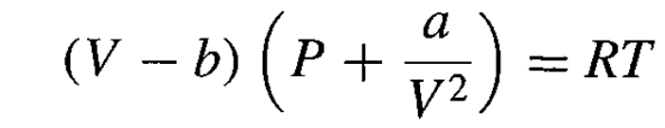
Phase transition
Phase diagram of water
Changing temperature
Equation of state
(van der Waal gas)
All the laws and equation of states are the statistical result of many-particles system

Slide 68
原始页 20 · 中文翻译与导读 1/2
原第 20 页｜Phase transition
相变示例包括水的相图、随温度改变发生的相变，以及 van der Waals 气体的状态方程。课件结论：热力学定律和状态方程都是多粒子系统的统计结果。
阅读顺序：先完整观看原始页 20 的动画，再阅读本页。

Slide 69
原始页 20 · 中文翻译与导读 2/2
原第 20 页｜怎么理解
相变说明“微观规律相同”不妨碍宏观性质突然改变。后面会用自由能、涨落与序参量描述这种集体现象。
阅读顺序：先完整观看原始页 20 的动画，再阅读本页。

Slide 70
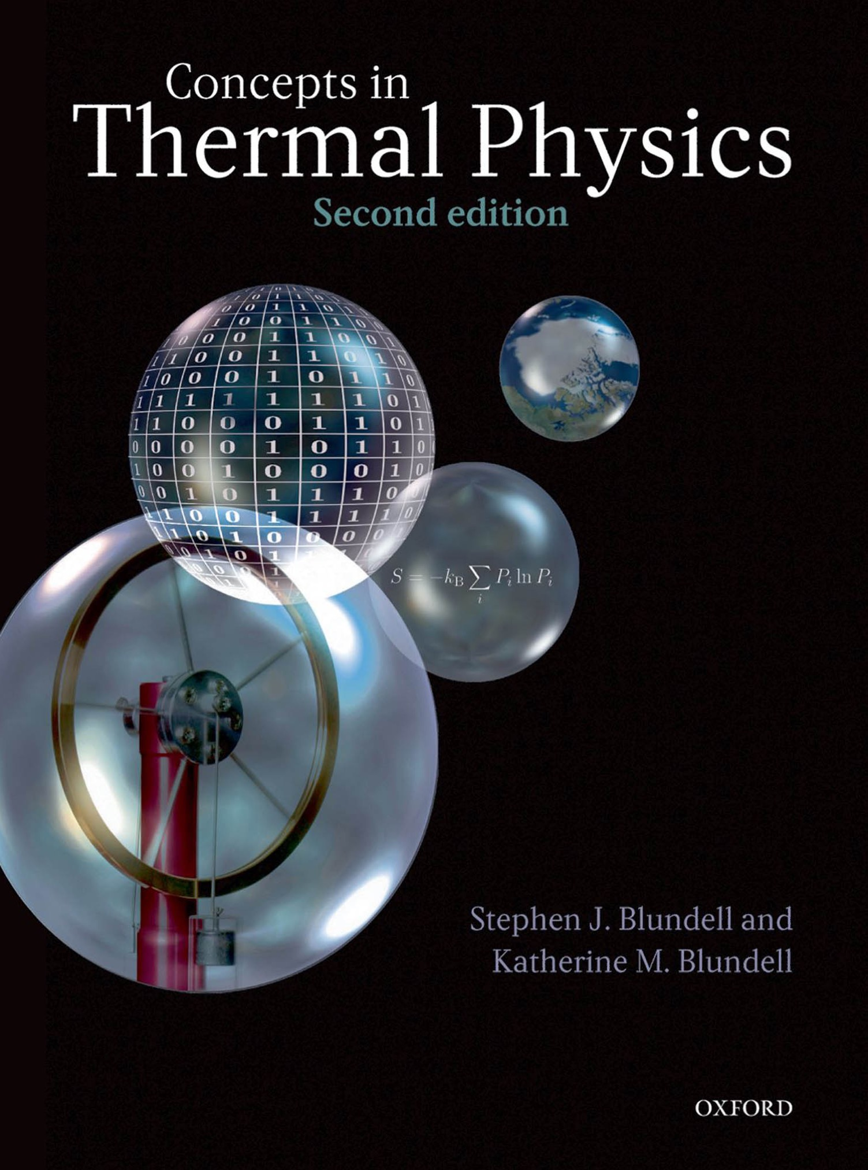






Kinetic theory of gas
(1st statistical approach)
Velocity distribution in x-direction
Part II
S. J. Blundell and K. M. Blundell,
Concepts in thermal physics,
Oxford University Press, (2010)
Equilibrium
Maxwell–Boltzmann distribution
Same distribution for
(isotropic)
James Clerk Maxwell
Ludwig Boltzmann

Slide 71
原始页 21 · 中文翻译与导读 1/3
原第 21 页｜Kinetic theory of gas
气体动理学是本课第一个统计方法。平衡时 x 方向速度分布为 Maxwell–Boltzmann 分布 g(vx)=√[m/(2πkBT)] exp[−mvx²/(2kBT)]；由于各向同性，vy、vz 具有相同分布。
阅读顺序：先完整观看原始页 21 的动画，再阅读本页。

Slide 72
原始页 21 · 中文翻译与导读 2/3
原第 21 页｜公式与符号
g(vx) = √[m/(2πkBT)] exp[−mvx²/(2kBT)]
单个速度分量的归一化密度
阅读顺序：先完整观看原始页 21 的动画，再阅读本页。

Slide 73
原始页 21 · 中文翻译与导读 3/3
原第 21 页｜怎么理解
单个速度分量是以 0 为中心的 Gaussian。温度越高，分布越宽；质量越大，分布越窄。各向同性表示没有优先空间方向。
阅读顺序：先完整观看原始页 21 的动画，再阅读本页。

Slide 74







Kinetic theory of gas
Probability of finding a particle with VELOCITY between
and
Probability of finding a particle with SPEED between and

Slide 75
原始页 22 · 中文翻译与导读 1/3
原第 22 页｜Velocity and speed distributions
粒子速度落在 (vx,vy,vz) 到 (vx+dvx,vy+dvy,vz+dvz) 的概率等于三个分量分布的乘积。改用球坐标后，体积元是 v²sinθ dv dθ dφ；积分角度得到速度大小落在 v 到 v+dv 的概率 P(v)=f(v)dv=(4/√π)(m/2kBT)^(3/2)v²exp[−mv²/(2kBT)]dv。
阅读顺序：先完整观看原始页 22 的动画，再阅读本页。

Slide 76
原始页 22 · 中文翻译与导读 2/3
原第 22 页｜公式与符号
dP = (m/2πkBT)^(3/2) exp[−mv²/(2kBT)] v²sinθ dv dθ dφ
三维速度空间中的概率元
P(v)=f(v)dv=(4/√π)(m/2kBT)^(3/2)v²e^(−mv²/2kBT)dv
Maxwell 速率分布
阅读顺序：先完整观看原始页 22 的动画，再阅读本页。

Slide 77
原始页 22 · 中文翻译与导读 3/3
原第 22 页｜怎么理解
velocity 是有方向的三维向量，speed 是非负标量。速度大小分布多出 v²，来自半径为 v 的球壳面积，所以 v=0 不是最可能速度。
阅读顺序：先完整观看原始页 22 的动画，再阅读本页。

Slide 78



Kinetic theory of gas
Probability of finding a particle with SPEED between and
⇒ equipartition of energy

Slide 79
原始页 23 · 中文翻译与导读 1/3
原第 23 页｜Moments of the speed distribution
速率分布给出平均速率 ⟨v⟩=∫₀∞vf(v)dv=√[8kBT/(πm)]，以及均方速率 ⟨v²⟩=∫₀∞v²f(v)dv=3kBT/m。各方向均方速度相加得到 ⟨vx²+vy²+vz²⟩=3kBT/m，从而得到能量均分。图中最概然速率、平均速率和方均根速率依次不同。
阅读顺序：先完整观看原始页 23 的动画，再阅读本页。

Slide 80
原始页 23 · 中文翻译与导读 2/3
原第 23 页｜公式与符号
⟨v⟩ = √[8kBT/(πm)]
平均速率
⟨v²⟩ = 3kBT/m
均方速率
½m⟨v²⟩ = 3kBT/2
三个平动自由度的平均动能
阅读顺序：先完整观看原始页 23 的动画，再阅读本页。

Slide 81
原始页 23 · 中文翻译与导读 3/3
原第 23 页｜怎么理解
一定区分三种“典型速度”：峰值 vmp、均值 ⟨v⟩、方均根 vrms。它们数值不同，但都按 √(T/m) 缩放。
阅读顺序：先完整观看原始页 23 的动画，再阅读本页。

Slide 82








Kinetic theory of gas
D. Halliday, R. Resnick, J. Walker,
Fundamentals of Physics,
10th Ed, Wiley (2013)
Taking average
⇒ Ideal gas law
(previous slide)

Slide 83
原始页 24 · 中文翻译与导读 1/3
原第 24 页｜Pressure and the ideal-gas law
粒子撞击边长 L 的壁面时，x 动量改变 Δpx=(−mvx)−(mvx)=−2mvx；相邻撞击时间 2L/|vx|，所以对壁平均力大小为 mvx²/L。N 个粒子给出 P=(m/L³)Σi vxi²。取平均并用 ⟨vxi²⟩=kBT/m，得到 P=NkBT/L³，也就是 PV=NkBT。
阅读顺序：先完整观看原始页 24 的动画，再阅读本页。

Slide 84
原始页 24 · 中文翻译与导读 2/3
原第 24 页｜公式与符号
Δpx = −2mvx
一次弹性反射的粒子动量变化
|Δpx|/Δt = mvx²/L
单粒子对壁平均力
P = (m/L³) Σi vxi²
N 粒子的瞬时压强
PV = NkBT
理想气体状态方程
阅读顺序：先完整观看原始页 24 的动画，再阅读本页。

Slide 85
原始页 24 · 中文翻译与导读 3/3
原第 24 页｜怎么理解
压强是大量粒子碰壁传递动量的通量。这里 L³=V，且只用 x 分量，因为研究的是垂直 x 墙面的动量。
阅读顺序：先完整观看原始页 24 的动画，再阅读本页。

Slide 86
Kinetic theory of gas
Ideal gas law and equipartition of energy are
the result of statistical behavior of a large system.
Maxwell–Boltzmann distribution ⇒
Statistical model for ideal (non-interacting) gas
A more general statistical model ⇒ ensemble theory

Slide 87
原始页 25 · 中文翻译与导读 1/3
原第 25 页｜From kinetic theory to ensemble theory
理想气体定律和能量均分是大型系统统计行为的结果。Maxwell–Boltzmann 分布是理想、无相互作用气体的统计模型。更一般的统计模型将由系综理论给出。
阅读顺序：先完整观看原始页 25 的动画，再阅读本页。

Slide 88
原始页 25 · 中文翻译与导读 2/3
原第 25 页｜公式与符号
P(v)=f(v)dv=(4/√π)(m/2kBT)^(3/2)v²e^(−mv²/2kBT)dv
本讲使用的具体统计模型
阅读顺序：先完整观看原始页 25 的动画，再阅读本页。

Slide 89
原始页 25 · 中文翻译与导读 3/3
原第 25 页｜怎么理解
这页把第一讲闭环：一个具体分布已经能导出宏观规律，但下一步需要统一规则来决定任意多粒子系统的概率分布。
阅读顺序：先完整观看原始页 25 的动画，再阅读本页。

